Slide 1

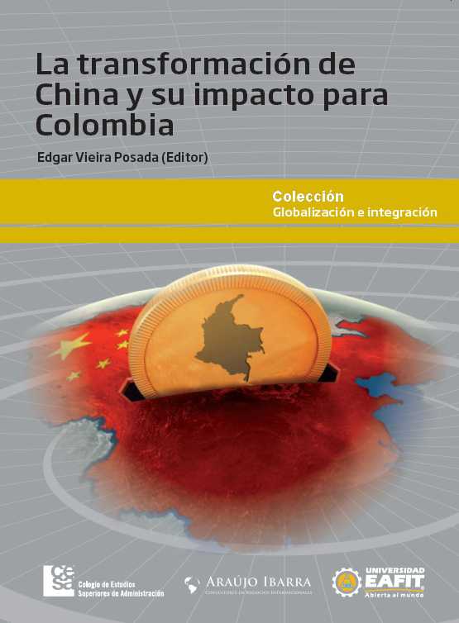
La transformación de China y su impacto para Colombia
CESA
ARAÚJO IBARRA
EAFIT
Edgar Vieira Posada, Editor

Slide 2
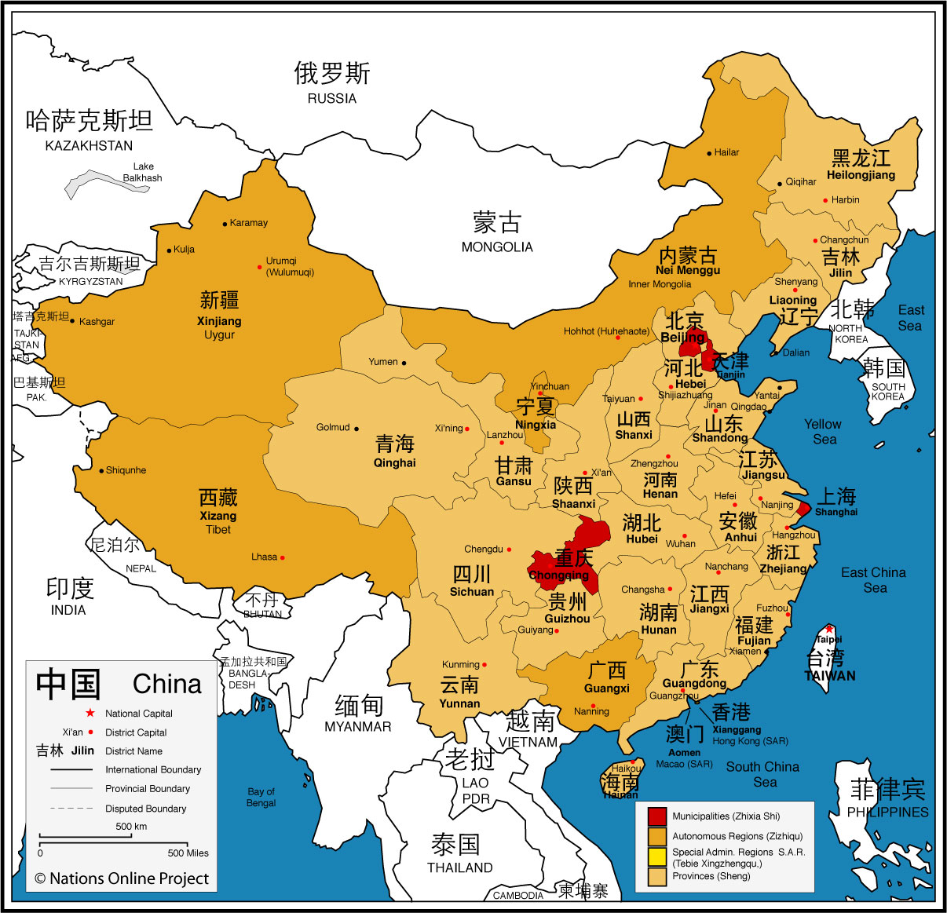


Slide 3
La magnitud de la transformación del mundo producida por China es tal que el mundo deberá encontrar un nuevo equilibrio en 30 o 40 años. No es posible pretender que sea simplemente otro gran actor. Es el mayor actor de la historia del hombre”.
Lee Kuan Yew 1994.

Slide 4
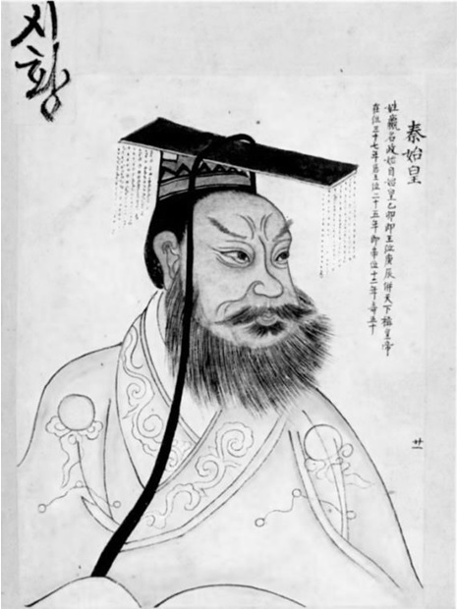
Pensamiento chino: el origen de un imperio.
Aspectos de la historia milenaria de China a través de diferentes dinastías.

Slide 5
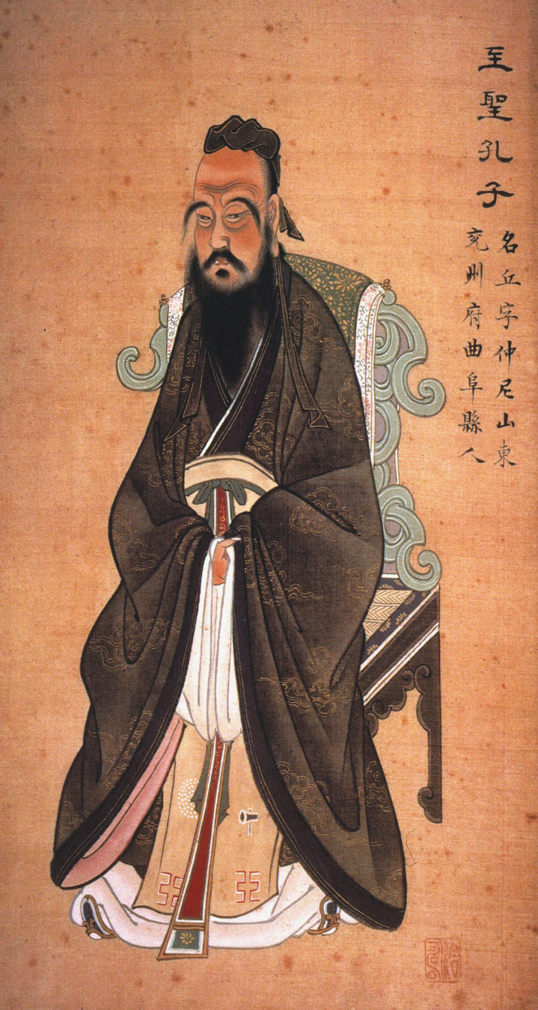

Evolución del pensamiento chino influido por el confucianismo, el taoísmo y el budismo.
China, país que ha vivido con y sin el resto del mundo!

Slide 6
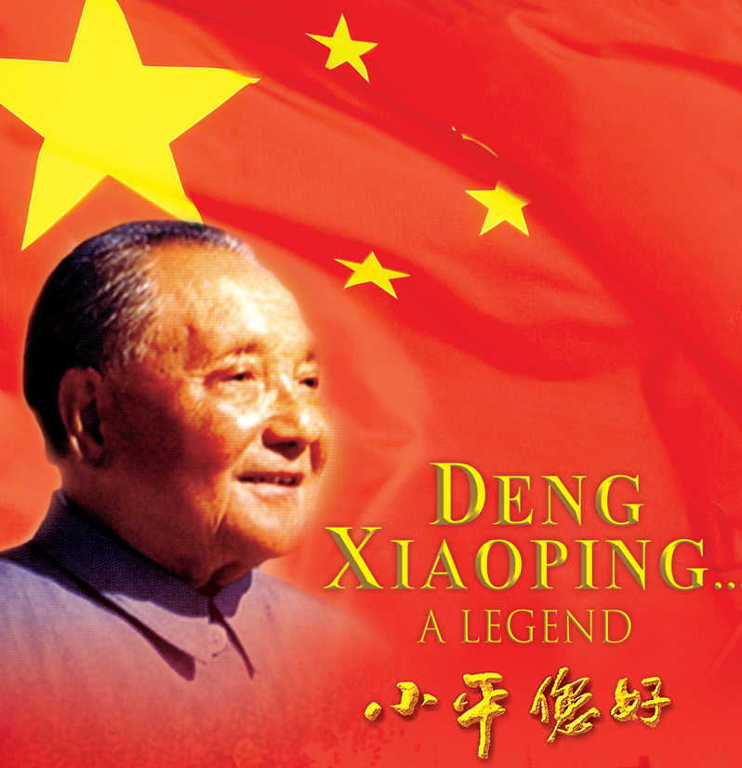
Transformaciones económicas: cambios iniciados por el reformador Deng Xiaoping

Slide 7
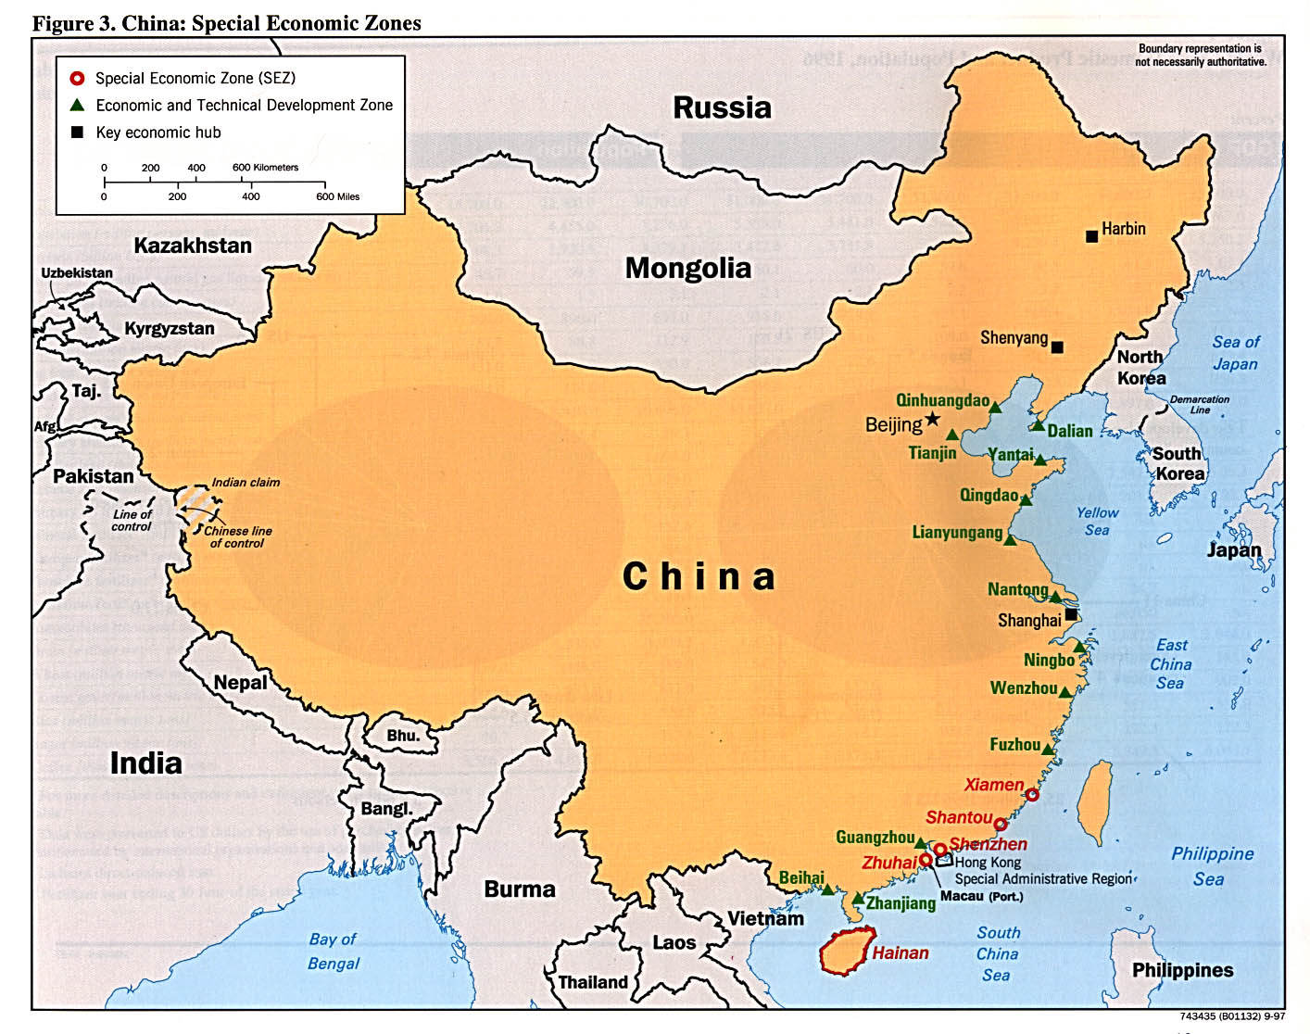

Slide 8
  Componentes modelo de desarrollo de China:
  Capitalismo de Estado
  Pragmatismo
  Gradualismo
  Apertura al exterior
  Autoritarismo político
  Capacidad de innovación y
  Flexibilidad

Slide 9
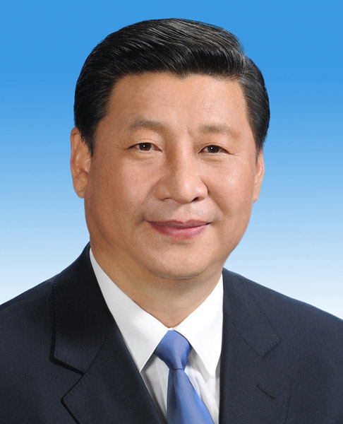
  Sistema político chino:
  poderes y cambios políticos producidos con llegada de Xi Jinping a la Secretaría General del Partido Comunista

Slide 10
  1er exportador mundial. En 2012: 2.049 miles de millones US$.
  2do país en PIB.
  Mayor receptor IED (En 2012:
  117 700 millones US$).
  Ahorro interno 37% PIB.
  Crecimiento PIB 9 a 11%.
  Reservas internacionales: en 2012: 3.2 billones US$.
  PIB per cápita: en 2012 habitante rural 1.120 US$; habitante urbano 3.490 US$.

Slide 11
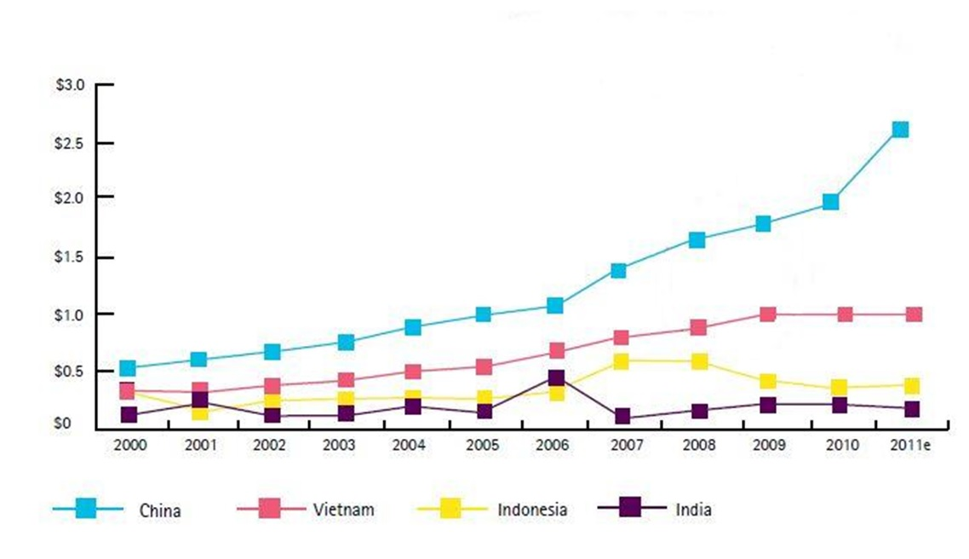
Edgar Vieira Posada
Crecimiento externo contribuye a aumentos salariales que modifican competitividad.
Creciente Inversión directa en el exterior.

Slide 12
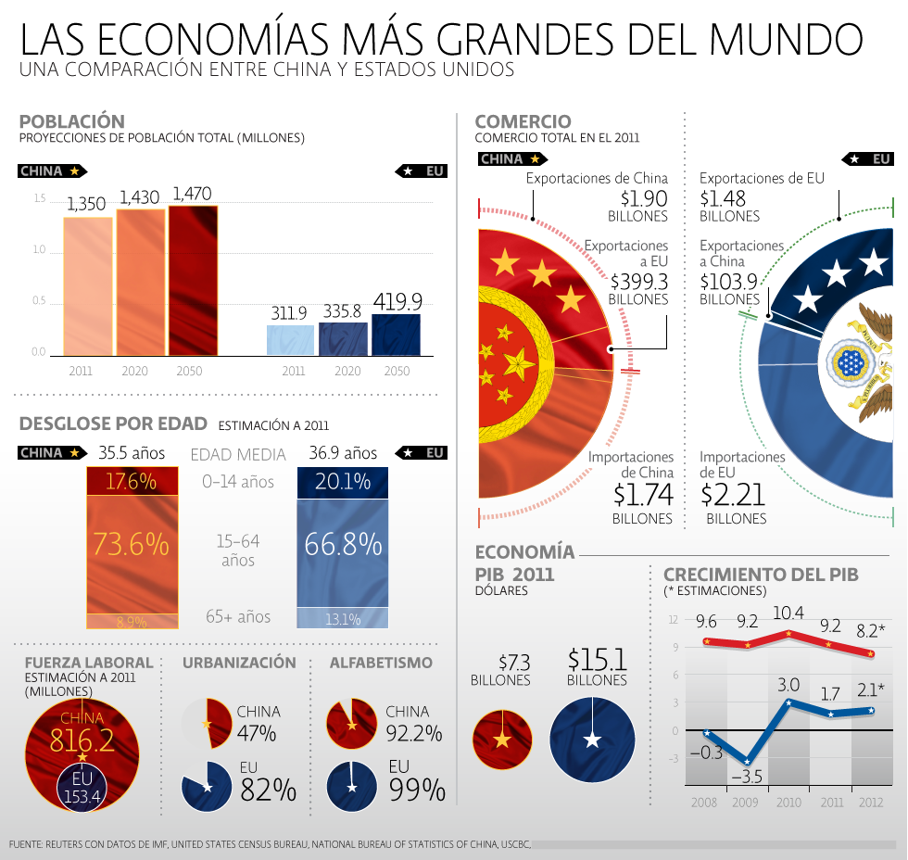
Edgar Vieira Posada

Slide 13
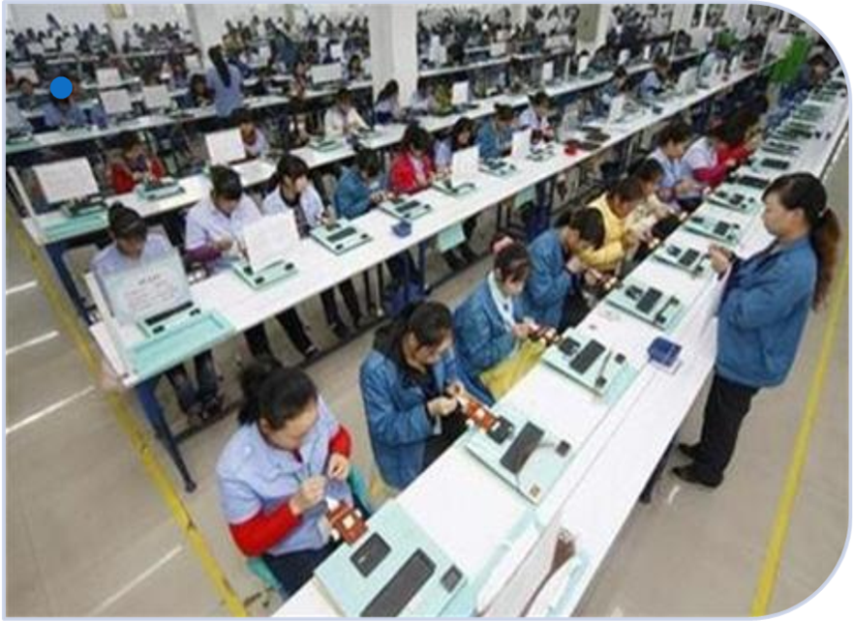
Cambio de modelo exportador hacia afuera, a priorización consumo interno, basado en capacidad adquisitiva clase media.

Slide 14
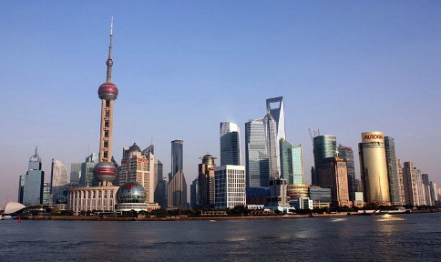
  Clasificación ciudades chinas en 4 categorías: Tier 1 las metrópolis, Tier 2 y 3 ciudades en desarrollo y Tier 4 condados y prefecturas
El desarrollo de las ciudades intermedias en China

Slide 15
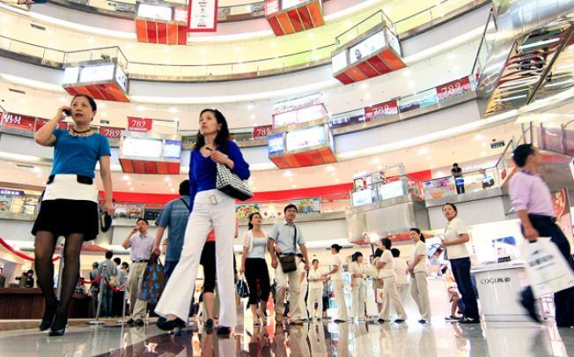
Cambios en tendencias y comportamientos consumidor chino que asimila patrones de consumo occidental
Tendencias del consumidor chino

Slide 16

Cambios salariales donde habrá mayor estratificación de consumidores con mayor capacidad de consumo.
Incorporación nuevas categorías con gustos distintos.

Slide 17
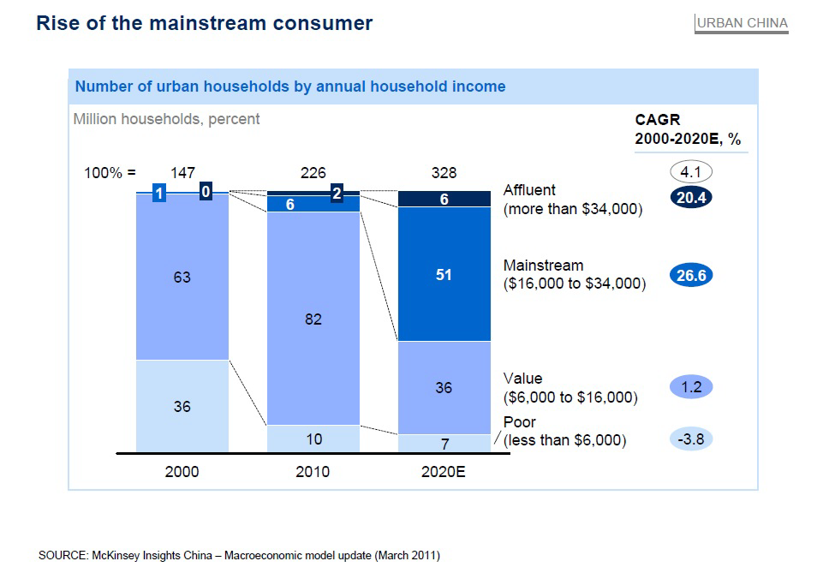
Tendencias del consumidor chino

Slide 18

  Condiciones ingreso al mercado chino según compromisos política comercial de la OMC.
  Normas de comercio exterior, facilitación del comercio, defensa comercial y normas propiedad intelectual.
La política comercial de la República Popular China

Slide 19
  A finales 2011 China había negociado 15 TLCs.
  Negociaciones Asean + 3 (10 sudeste asiático + China, Japón y Corea).
  Asean + 6 (India, Australia y Nueva Zelanda) (Asociación Económica Regional Integral - Regional Comprehensive Economic Partnership – RCEP).
La política comercial de la República Popular China

Slide 20
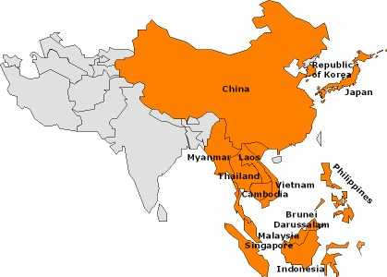
ASEAN +3

Slide 21
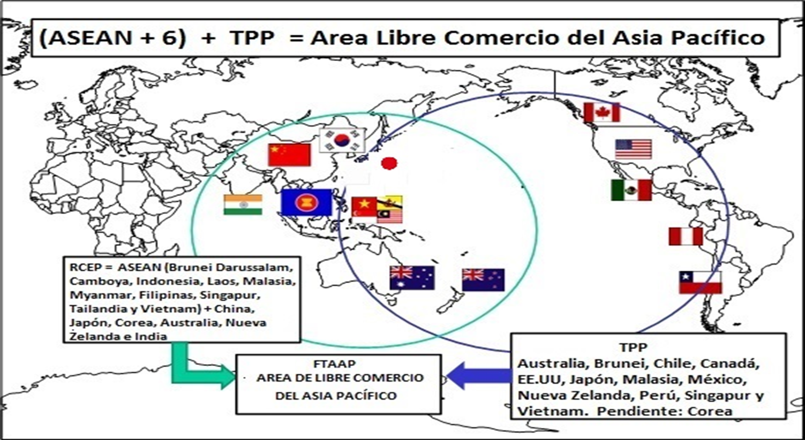

Slide 22

Posibilidades inserción de Colombia con nuevo acuerdo integración de la Alianza del Pacífico.
Trabajar en la incorporación en cadenas de valor de los países participantes.

Slide 23
  Posicionamiento internacional de China mediante cadenas de valor ante fraccionamiento ocasionado por la globalización.
  Beneficia al exportador chino y a exportadores de otros países de la región (Corea del Sur, Japón y NICs).
Reposicionamiento de los productos “hechos en China” en las cadenas de valor globales y regionales

Slide 24
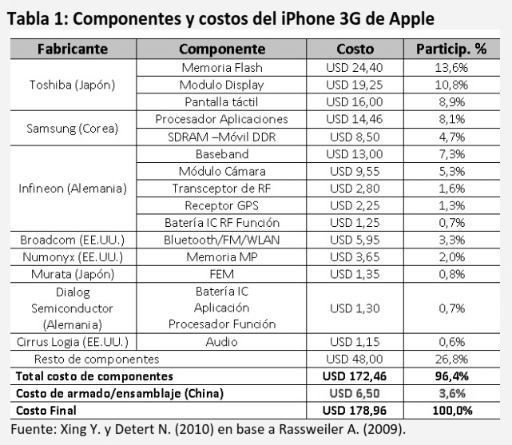

Slide 25
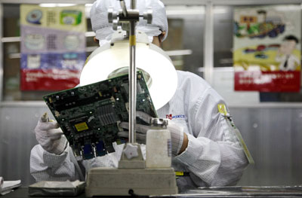
Reposicionamiento de los productos “hechos en China” en las cadenas de valor globales y regionales
*Planta de Foxconn en Shenzhen
Incorporación tecnología para superar estado de factoría mundial de mano de obra barata y ascender en cadenas de valor.

Slide 26
Aumento gastos en investigación y desarrollo (I&D)
Esfuerzo enorme por desarrollar tecnologías de punta con incremento gastos I&D.
Ya supera a Gran Bretaña, Alemania y Japón, que permanecen con gastos estáticos. En China crecen aceleradamente y hacia 2023 superaría a EE.UU.

Slide 27
  Eliminación de productos sensibles:
  Perú: (592), textiles, confecciones, calzado y metalmecánica.
  Costa Rica: (591), pollo, pescados, lácteos, harina, aceites, arroz, maíz, chocolate, confecciones y refrigeradores.
  Chile: (214), trigo, arroz, harina, café, banano, tejidos de fibras sintéticas y electrodomésticos.
Tratados de Libre Comercio de China con Chile (2005), Perú (2009) y Costa Rica (2010)

Slide 30
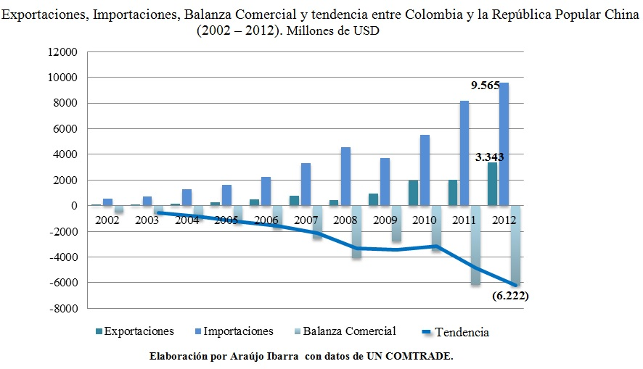
Comercio bilateral colombo-chino

Slide 31
SA 6 | PRODUCTO | EXPO 2012 | PARTIC. %
27.09.00 | Aceites crudos de petróleo o de minerales bituminosos. | 2’221.313 | 66%
72.02.60 | Ferroníquel. | 392.028 | 12%
27.01.12 | Hulla bituminosa, (carbón) sin aglomerar. | 344.082 | 10%
74.04.00 | Desperdicios y desechos de cobre. | 227.676 | 7%
27.10.12 | Aceites livianos ligeros y preparaciones | 33.505 | 1%
Comercio bilateral y potencialidades en el intercambio comercial
SA 6 | PRODUCTO | IMPO 2012 | PARTIC. %
85.17.12 | Teléfonos, incluidos los teléfonos móviles (celulares) y los de otras redes | 853.884 | 9%
84.71.30 | Máquinas automáticas para procesamiento de datos digital. | 794.160 | 8%
85.17.62 | Teléfonos, incluidos los móviles (celulares) y de otras redes distintos de los de transmisión. | 293.045 | 3%
99.99.99 | Materias no especificadas. | 148.975 | 1%
95.03.00 | Triciclos, patinetes y juguetes similares con ruedas; coches y sillas. | 130.049 | 1%

Slide 32
Comercio bilateral y potencialidades en el intercambio comercial colombo-chino
  Potencial de Colombia en la exportación de productos agrícolas y agroindustriales
  Colombia: plataforma exportadora

Slide 35
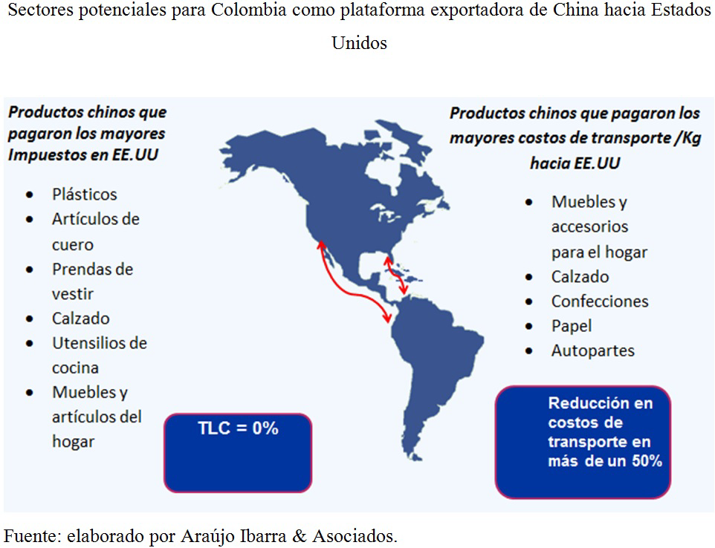

Slide 36

Reflexión final: hacia la consolidación de la Asociación de Cooperación Integral (ACI) Colombia-China
Componente económico de la ACI
China, segundo socio comercial
Exportaciones materias primas
Crecer la IED, financiamiento y turismo
Movimiento de personas de la ACI
Negociación e implementación de acuerdos para el futuro

